Slide 1
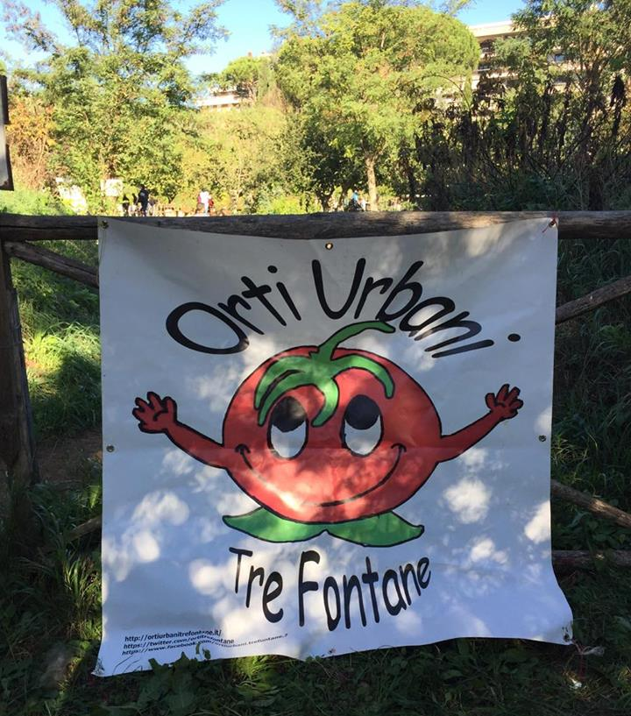
Laboratorio di Pedagogia generale
Prof.ssa Sandra Chistolini LPGSO Scuola nell’Orto 15.10.2017
Dipartimento di Scienze della Formazione
Corso di Laurea in Scienze della Formazione Primaria
Gruppo 8: ‘Maestre’…in ERBA COLORI DA MANGIARE
«…Il bambino è di natura e nella natura vive…»
Prof.ssa Sandra Chistolini
Benedetta Totaro- bebba11@hotmail.it / ben.totaro@stud.uniroma3.it
Sabrina Travaglini- sabrina.travaglini@gmail.it / sab.travaglini@stud.uniroma3.it
Federica Valeriani (R)- fede.valeriani@hotmail.it / fed.valeriani@stud.uniroma3.it
Giulia Venturini- giulietta89_1@hotmail.it / giu.venturini4@stud.uniroma3.it
Maria Michela Viciglione- viciglionemaria@gmail.com / mar.viciglione@stud.uniroma3.it
Benedetta Totaro

Slide 2
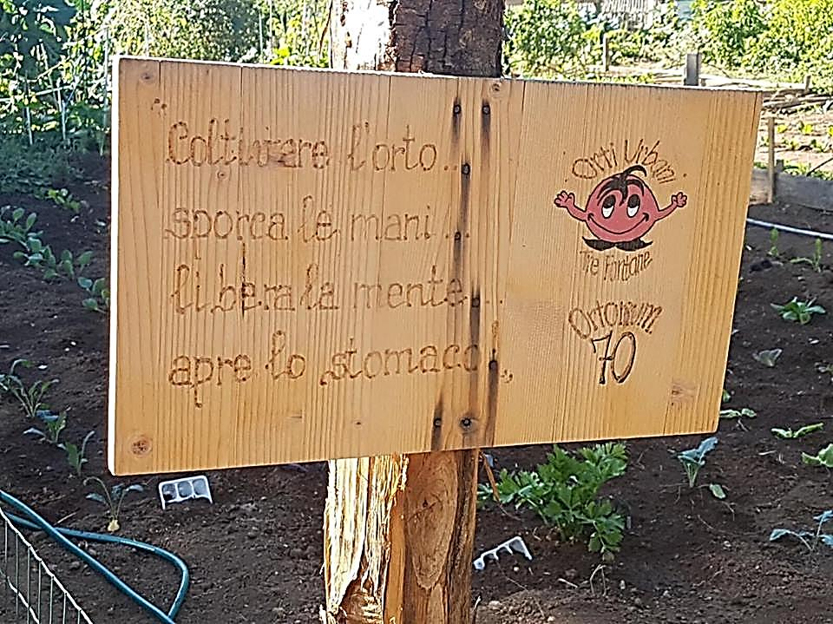
OUTDOOR EDUCATION E SCUOLA NELL’ORTO
«…Il bambino ha bisogno di vivere naturalmente, di «vivere» la natura…»
Maria Montessori
La Scuola nell’Orto è una forma di outdoor education la cui peculiarità è quella di prevedere per il bambino, oltre alle classiche attività curriculari, anche attività all’aperto, dove la natura ed in questo specifico caso l’orto diventano parte integrante per la crescita e lo sviluppo emotivo e cognitivo del bambino.
La natura, torna quindi nel suo posto di eccellenza per la formazione della persona.
La Scuola nell’orto, quindi, oltre all’obiettivo tradizionale dell’apprendimento scolastico, si pone anche le seguenti finalità:
sensibilizzare alla cura e al rispetto dell’ambiente;
promuovere il senso di responsabilità;
favorire lo spirito di cooperazione;
promuovere l’educazione ambientale;
favorire l’inclusione;
favorire una sana alimentazione;
educare il bambino a riconoscere le diverse piante e il loro sapore;
educare al consumo sostenibile attraverso l’uso e il riciclo dei materiali;
educare gli adulti, attraverso i bambini, a riscoprire l’amore per la natura e la sua importanza.
L’ outdoor education è un metodo di apprendimento che mette al centro la natura e il rapporto che il bambino instaura con essa.
L’ambiente esterno diventa a tutti gli effetti un ambiente educativo.
Le lezioni a cielo aperto dell’outdoor education stimolano il bambino ad apprendere attraverso modalità trasversali, che non si possono utilizzare nel contesto dell’apprendimento classico.
L’approccio utilizzato è soprattutto quello sensoriale ed esperienziale che permette al bambino di rafforzare le proprie capacità emotive, sensoriali, creative ed espressive.
Sabrina Travaglini

Slide 3
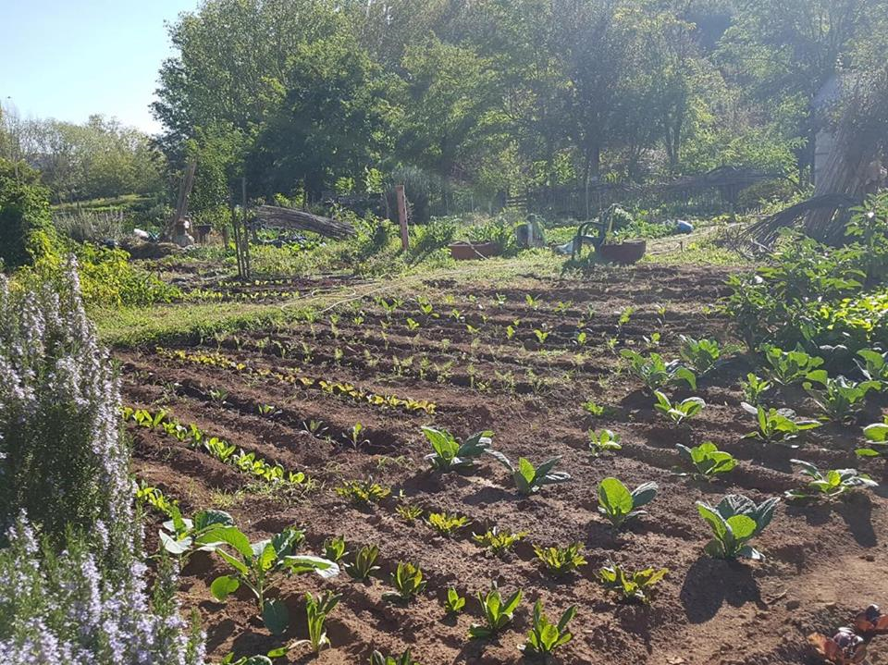
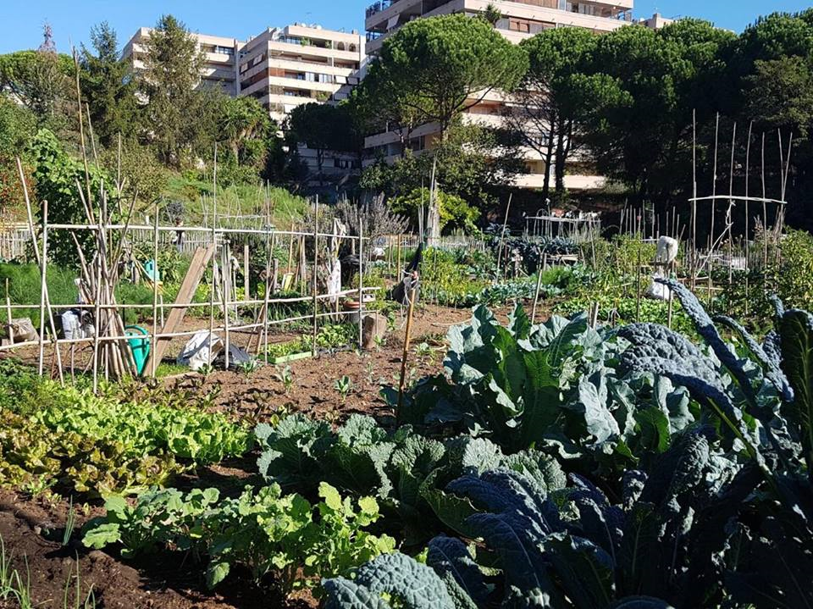
DUE PROGETTI DELL’ASSOCIAZIONE «IO SONO»:
«La Scuola Nell’Orto» E «In Natura»
«…È attraverso la conoscenza che passa il riappropriarsi degli spazi comuni…»
Maura Barva, Associazione «Io Sono»
La Scuola nell’Orto:
Outdoor education
Organizzare eventi all’interno degli orti urbani (Orti Urbani Tre Fontane) per coinvolgere genitori e bambini, portandoli così a vivere questa realtà.
In Natura:
Spazio educativo pensato per
studenti di scuole materne, elementari e medie del Municipio VIII (3-13 anni);
Cinque incontri per ogni classe partecipante presso gli Orti Urbani Tre Fontane;
Metodologia educata all’outdoor education;
Fasi del progetto:
Conoscenza ed osservazione del territorio
Immaginazione
Riuso e riciclo
Impatto delle proprie scelte
Miglioramento
Obiettivo: promuovere e favorire, attraverso il learning by doing, azioni concrete di cittadinanza attiva ed educazione ambientale per sensibilizzare all’impegno verso il BENE COMUNE: la NATURA.
Federica Valeriani

Slide 4
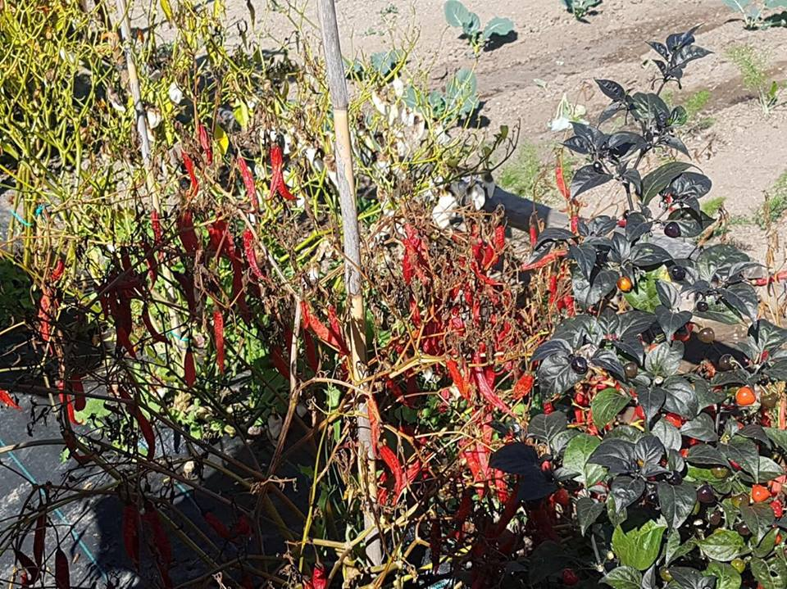
PROPOSTA DI UN PERCORSO DIDATTICO-EDUCATIVO ALL’INTERNO DEGLI ORTI URBANI.
«La natura quando tocca la sua follia dipinge un’esplosione di colori sulla tela dell’universo.»
Anna Maria D’Alò
COLORI DA MANGIARE
I bambini, dopo aver esplorato l’ambiente, inizieranno a coltivare e conoscere diverse piante da cui poter ricavare, poi, i colori alimentari.
Nella fase successiva saranno proprio i bambini a realizzare i colori alimentari che potranno essere spremuti, passati sul foglio oppure si potrà utilizzare la polpa ricavata schiacciandoli con strumenti adatti alla loro età.
Esempi:
Rosso = fragole
Rosa, Fucsia = rape rosse
Arancione = carote
Blu = mirtilli
Verde = acqua nella quale sono stati fatti bollire spinaci, bieta o lattuga
Infine, i bambini potranno dare sfogo alla loro fantasia e creatività realizzando meravigliosi dipinti ed “opere d’arte” ispirati a questa fantastica avventura vissuta insieme!
OBIETTIVI DI TALI ATTIVITÀ PEDAGOGICO-FORMATIVE SVOLTE ALL’INTERNO DEGLI ORTI URBANI:
Sviluppo di competenze e acquisizione di nuove conoscenze (es. osservare, verbalizzare e descrivere quello che si è visto, confrontarsi, manipolare…)
Avvicinamento dei bambini alla natura, offrendo loro la possibilità di esplorarla, amarla e rispettarla
Acquisizione di conoscenze e comportamenti corretti nei confronti del cibo, educando i bambini ad una sana alimentazione
Prendersi cura di spazi pubblici, invitando i bambini alla cura e al rispetto dell’ambiente
Favorire l’interazione, la comunicazione e la collaborazione tra i bambini
http://luganocare.com/wp-content/uploads/2016/10/frutta-colorata.jpg
Giulia Venturini

Slide 5
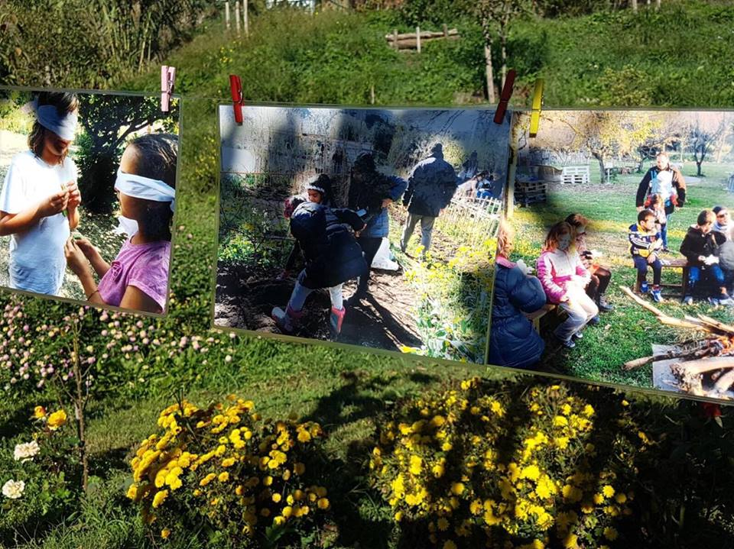
M.I.T.E.
MULTIPLE INTERACTION TEAM EDUCATION
EDUCAZIONE DEL GRUPPO PER INTERAZIONE MULTIPLA
Whatsapp
Powerpoint
Skype
E-mail
Web
Appunti
Fotocamera
Smartphone
CONVEGNISTI
Alberto Modesti
Angela Galasso
Valeria Baglio
Maura Barva
DOCENTE
SANDRA CHISTOLINI
ABILITÀ:
Studiare
Comunicare
Sintetizzare
Spiegare
MEZZI:
FEDERICA
(R)
EFFETTO:
L’Outdoor Education intesa come chiave per riscoprire l’imprescindibile legame tra ‘’uomo e natura’’. Il progetto si basa sul metodo dell’apprendimento esperienziale in natura.
MARIA
SABRINA
GIULIA
BENEDETTA
CONOSCENZE COMUNI RAGGIUNTE:
Valore della cooperazione e collaborazione
Lavorare in gruppo
Importanza della riscoperta e del valore dell’ambiente
Rispetto delle consegne e dei tempi dati
RISULTATI: Pienamente soddisfatte del nostro progetto, ci siamo conosciute e abbiamo imparato ad interagire e superare ostacoli.
QUALITÀ DELLA COMUNICAZIONE: ottima.
Maria Michela Viciglione

